Slide 1
步 态 识 别
计科2001 2007010129 周政

Slide 2


肆
叁
贰
壹
目录
未来发展前景
优点＆缺点
实现方式
现实背景

Slide 3
现实背景
步态是指人们行走时的方式，这是一种复杂的行为特征。
根据美国咨询机构Transparency Market Reseach的预计，生物识别技术的全球市场规模至2020年将达到233亿美元。
到2020年，基本实现“全域覆盖、全网共享、全时可用、全程可控”的公共安全视频监控建设联网应用。

Slide 4
实现方式
1.采集视频。通过双目立体视觉采集一段人体行走的视频。常用的是90度角，就是人体的侧面，方便特征提取。然后对视频进行逐帧处理，变成图片格式，方便后期图片处理。其中会用到图片的归一化，灰度处理，轮廓提取，膨胀，填充等技术。

Slide 5
实现方式
2.分析图片。
通过第一步骤中处理好的图片，进行图片分析的工作。这个过程中用到的主要是图片处理的知识，可以从各个角度来分析，比如，人体的步态周期轮廓或者各类算法的应用上。

Slide 6
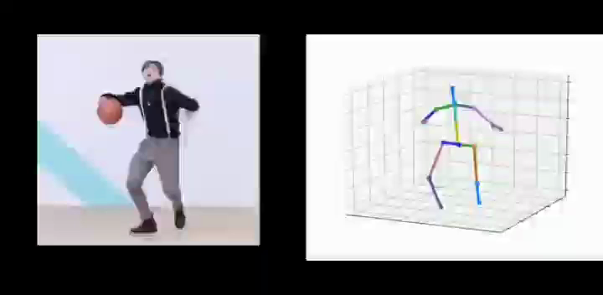
实现方式
3.特征提取。
对第2步中的图片分析之后，提取一些每个人都会展示出不同的特征，比如说小腿抬起的高度，走路时胯的宽度，手臂摆放的角度等等。
骨骼追踪----->

Slide 7
实现方式
4.对比库内的数据
通过3步的特征提取，与库里的存下的人的同样特征做对比，如果特征吻合，确定是自己人。如果找不到匹配的人，那就不是自己人。

Slide 8
优势及缺点
优势：识别距离远，全视角识别；不易隐藏、不易模仿、全球唯一、长期不变;无需配合；泛用性更强。
缺点：正面识别率低；无法正确识别受伤或醉酒等异常状态下的人；受光照、天气等环境因素影响。

Slide 9
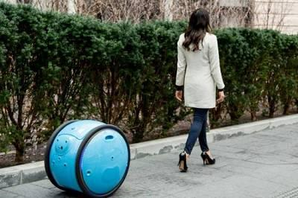
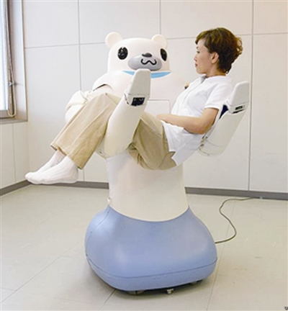
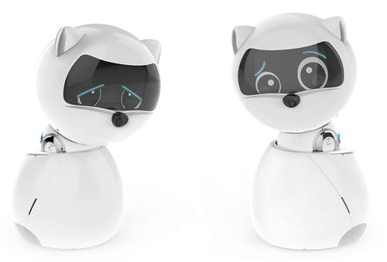
应用前景
智能跟随机器人
自动跟随行李箱
看护机器人
机器人宠物
……

Slide 10
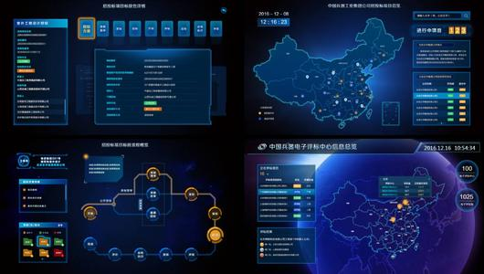
应用前景
安防
门禁技术
监控标注
司法领域
……

Slide 11



应用前景
日常生活
签到签退
监控寻人
家居智能化
……

Slide 12
谢谢观赏

